Slide 1
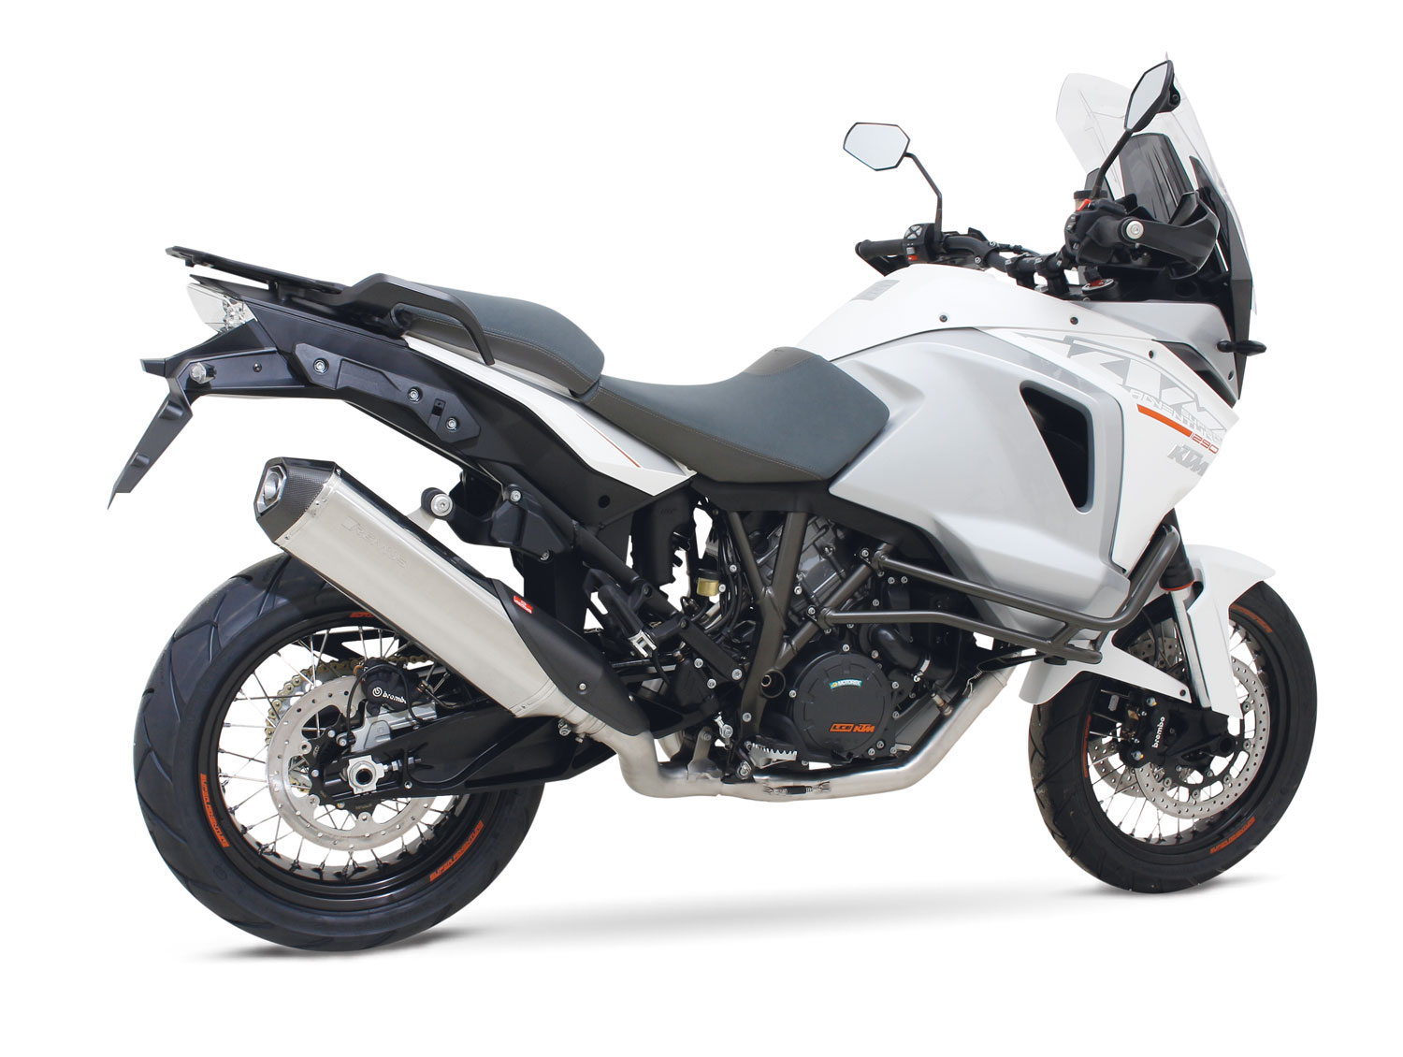
BIKE INFO 04/2015
KTM 1290 Super Adventure Mod. 2015

Slide 2
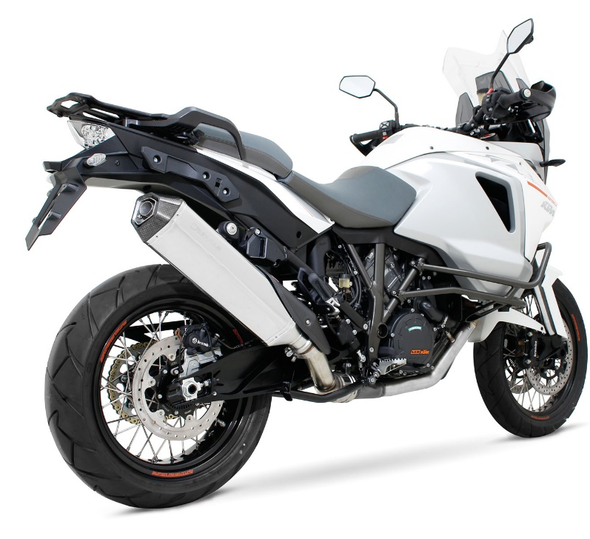
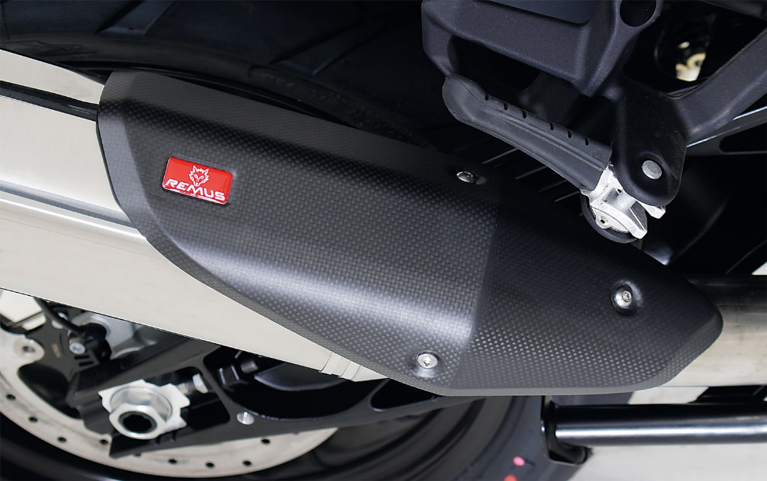
Slip-on Hexacone
Motorrad / Bike
Gewicht / weight (kg)
 |  |  | stock | REMUS
Außenmantel / sleeve |  |  |  | Edelstahl / stainless steel | Titan / titanium | Carbon
Schalldämpfer / silencer |  |  | 6,10 | 3,00 | 2,90 | 2,80
Abbildung kann vom Original abweichen / Picture can deviate from original product

Slide 3

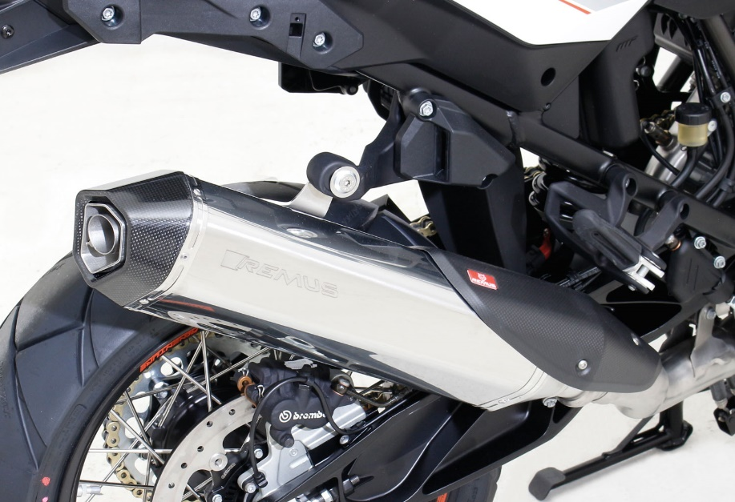
Motorrad / Bike
Komplettanlage / Complete system
Gewicht / weight (kg)
 |  |  | stock | REMUS
Außenmantel / sleeve |  |  |  | Edelstahl / stainless steel | Titan / titanium | Carbon
Krümmer / header |  |  | 9,90 | 2,60
Schalldämpfer / silencer |  |  |  | 3,00 | 2,90 | 2,80
Abbildung kann vom Original abweichen / Picture can deviate from original product

Slide 4
Artikelliste im Detail / Partnumbers in detail
ARTIKELNUMMERN IM DETAIL / PART NUMBERS IN DETAIL
Modell - type | Bj. year | Ømm | Beschreibung | description | Typ / type | Mantel / Variante | Sleeve / version | Artikelnummer / part number | EUR exkl. MwSt. / EUR excl. VAT
1190 Adventure | 13- | 60 | HEXACONE mit Carbon Hitzeschutzabdeckung | HEXACONE with carbon heat protecting shield | EG/ABE/EEC | Edelstahl | stainless steel | 4682 658013 | 648,00
1190 Adventure R | 13- |  | HEXACONE mit Carbon Hitzeschutzabdeckung | HEXACONE with carbon heat protecting shield | EG/ABE/EEC | Carbon | Carbon | 4482 658013 | 717,00
1050 Adventure | 15- |  | HEXACONE mit Carbon Hitzeschutzabdeckung | HEXACONE with carbon heat protecting shield | EG/ABE/EEC | Titan | titanium | 4882 658013 | 703,00
1290 Super Adventure | 15- |  | Edelstahl - Krümmer ( 2 - 1) ohne Kat. anstelle Serienkrümmer *nicht montierbar mit KTM Powerparts Motorschutz | stainless steel header (2 - 1) no cat. instead of original header *not mountable with KTM Powerparts motor protection | Race (no EG/ABE/EEC) |  |  | 0101 658013 | 483,00
Preise 2015 in Euro exkl. MwSt. / Prices 2015 in Euro excl. VAT! |  |  |  |  | Irrtum und Änderung vorbehalten / Errors and omission excepted

Slide 5
Artikelliste / Partnumbers
ARTIKELNUMMERN / PART NUMBERS
Modell - type | Bj. year | Ømm | Beschreibung | description | Typ / type | Schalldämpfer / muffler | Mantel / Variante | Sleeve / version | Artikelnummer / part number | EUR exkl. MwSt. / EUR excl. VAT
1190 Adventure | 13- |  | Slip on (Schalldämpfer) mit Carbon Hitzeschutzabdeckung | slip on (muffler) incl. Carbon heat protecting shield | EG/ABE/EEC | HEXACONE | Edelstahl | stainless steel | 094682 658013 | 648,00
1190 Adventure R | 13- |  |  |  | EG/ABE/EEC | HEXACONE | Carbon | Carbon | 094482 658013 | 717,00
1050 Adventure | 15- |  |  |  | EG/ABE/EEC | HEXACONE | Titan | titanium | 094882 658013 | 703,00
1290 Super Adventure | 15- |  | Edelstahl - Krümmer ( 2 - 1) ohne Kat. anstelle Serienkrümmer *nicht montierbar mit KTM Powerparts Motorschutz | stainless steel header (2 - 1) no cat. instead of original header *not mountable with KTM Powerparts motor protection | Race (no EG/ABE/EEC) |  |  |  | 0101 658013 | 483,00
Preise 2015 in Euro exkl. MwSt. / Prices 2015 in Euro excl. VAT! |  |  |  |  | Irrtum und Änderung vorbehalten / Errors and omission excepted

